Slide 1
-INDICADORES DE DESARROLLO SUSTENTABLE -ecosistemas
ECOLOGIA, EQUILIBRIO EN LOS ECOSISTEMAS ,RELACIONES ALIMENTARIAS
Desarrollo Sustentable , semestre II 2015

Slide 2
ECOLOGÍA
1. f. Ciencia que estudia las relaciones de los seres vivos entre sí y con su entorno.
2. f. Parte de la sociología que estudia la relación entre los grupos humanos y su ambiente, tanto físico como social.
3. f. Defensa y protección de la naturaleza y del medio ambiente.
La ecología – del griego oikos (que significa “casa”, “residencia” u “hogar”) y logos (término que, traducido al español, se entiende como “estudio”). Por eso, la ecología se define con precisión como “el estudio de los hogares”.

Slide 3
ECOLOGÍA
No es fácil definir qué es ecología ya que su campo de estudio es amplio y complejo.
A lo largo de la historia cada autor ha aportado diferentes definiciones. La ecología es:
El conjunto de relaciones del animal con su medio ambiente orgánico e inorgánico (Haeckl 1869)
El estudio científico de las interacciones que determinan la distribución y abundancia de los organismos (Krebs 1972)
La Ecología estudia las interacciones que determinan la distribución, abundancia, número y organización de los organismos en los ecosistemas. En otras palabras, la ecología es el estudio de la relación entre las plantas y los animales con su ambiente físico y biológico.

Slide 4
ORIGEN DE LA ECOLOGÍA
A finales del S XVIII y principios del XIX dos cuestiones que comprometían el equilibrio de la naturaleza ganaron aceptación:
- que muchas especies se habían extinguido
- que la competencia causada por la presión de la población es un hecho importante en la naturaleza
• La ecología “providencial” y el equilibrio de la naturaleza fueron reemplazadas por la selección natural y la lucha por la existencia
• Muchos de los primeros progresos de la ecología vinieron de los campos aplicados.

Slide 5
ECOLOGÍA
La ecología estudia los seres vivos, su ambiente, la distribución y abundancia y cómo esas propiedades son afectadas por la interacción entre los organismos y su ambiente.
El ambiente incluye las propiedades físicas que pueden ser descritas como la suma de factores abióticos locales, como el clima y la geología, y los demás organismos que comparten ese hábitat (factores bióticos).
La ecología analiza también la distribución y la cantidad de organismos vivos como resultado de la citada relación.

Slide 6
ECOLOGÍA
La ecología se interesa principalmente por:
Los organismos
Las poblaciones
Las comunidades
Los ecosistemas
La biósfera

Slide 7
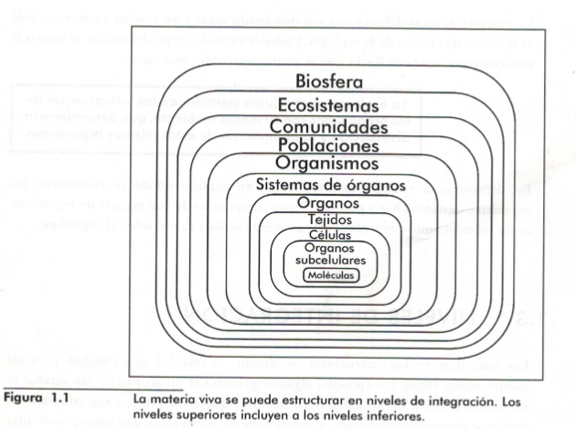
ECOLOGÍA

Slide 8
ECOLOGÍA
Un organismo es un sistemas biológico funcional que puede estar formado por una sola célula (organismos unicelulares) o por millones de células especializadas y organizadas en tejidos y órganos.
Una población es un grupo temporal y espacial (vive en un lugar determinado en un momento determinado) de individuos de una misma especie que se reproducen.
La comunidad es el conjunto de todas las poblaciones de organismos vivos de todas las especies que se encuentran en un área determinada en un momento determinado.
El ecosistema incluye tanto a los organismos (bacterias, hongos, plantas y animales) cómo a su medio abiótico (clima, suelos) de cualquier lugar definido
La biósfera es el conjunto de todos los ecosistemas naturales que, a su vez, están formados por todos los organismos vivos y por el lugar físico donde habitan. Es el ecosistema total de la tierra.

Slide 9
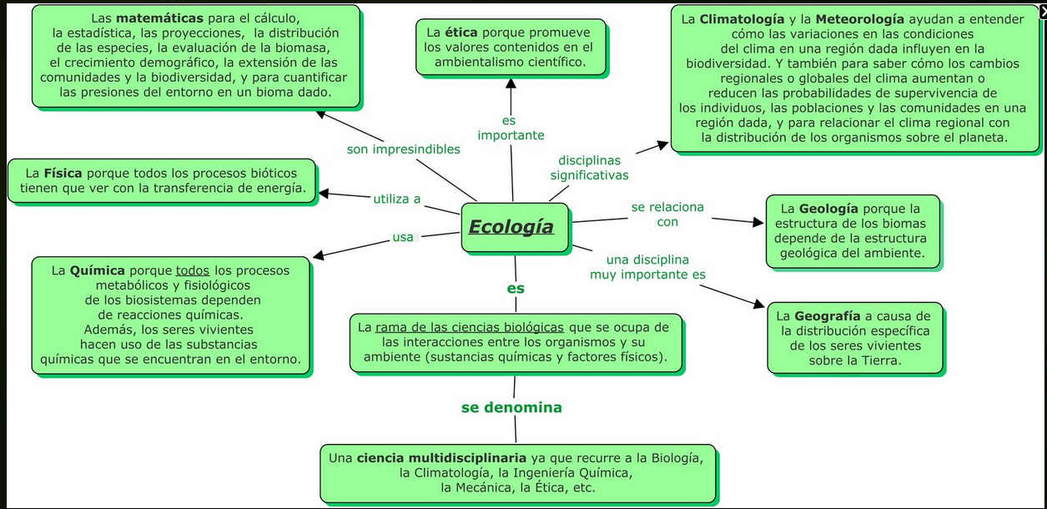
ECOLOGÍA

Slide 10
POBLACIÓN
La podemos definir como un conjunto de organismos o individuos que coexisten en un mismo espacio y tiempo, que comparten ciertas propiedades biológicas (básicamente ser de la misma especie). Estos organismos tiene la capacidad de reproducirse entre ellos y poseen requerimientos similares para la supervivencia y la reproducción, ocupando un territorio o espacio en donde obtiene sus recursos.
Las poblaciones, al igual que los organismos individuales que las constituyen, son entidades vivas, poseen una estructura concreta y un funcionamiento ordenado, crecen y mueren; varían considerablemente de tamaño y carácter, según las especies y los límites de espacio que ocupen.
Una población tiene propiedades que, aunque se expresen de una manera más clara por variables estadísticas, son singulares del grupo y no son características de los individuos que se agrupan.

Slide 11
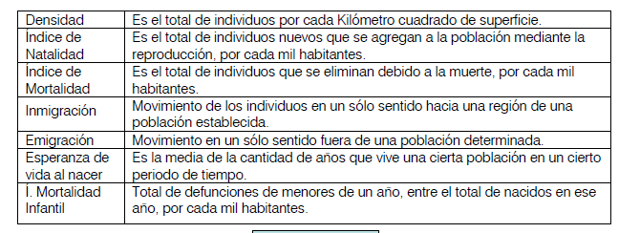
PROPIEDADES DE LA POBLACION

Slide 12
COMUNIDAD
A semejanza de una población, la comunidad posee un conjunto de atributos que no residen en cada una de las especies que la componen, y que revisten
significado sólo cuando hacen referencia al nivel de integración comunitaria.
Se ha visto que una comunidad puede presentar características como:
Diversidad de especies
Estructura y formas de crecimiento;
Algunas especies predominan por su tamaño o actividades, abundancia y sobre todo, por una serie de divisiones del lugar, o que puede presentar niveles de organización denominadas estructuras tróficas.

Slide 13
ESTRUCTURA DE UNA COMUNIDAD
Todas las poblaciones en un área constituyen una comunidad. Sólo los seres vivientes forman una comunidad o Biocenosis.
Una comunidad en un bosque puede constar de abetos, pájaros carpinteros, búhos, musarañas de cola corta y todas las otras poblaciones de animales que viven en el bosque. Los factores abióticos no forman parte de una comunidad.
La riqueza y abundancia de especies permite evaluar la estructura de la comunidad concibiéndola como la suma de sus partes. El término riqueza hace referencia al número de las especies, en tanto que el término abundancia se refiere al número de individuos por especie que se encuentran en la comunidad.
Existen muchos factores que pueden limitar el tamaño en una población, como el clima y los nutrientes. El grado de hacinamiento también influye porque los miembros de una población compiten por nutrientes y el espacio, haciendo que algunos reciban menos recursos.
Otras poblaciones del mismo hábitat pueden competir por el alimento y limitar el tamaño de la población.
Cada organismo en una comunidad desempeña un papel biológico específico.

Slide 14
ECOSISTEMAS
Los ecosistemas son conjuntos de elementos complejos en el que las condiciones físicas y los seres vivos interactúan entre sí en un complicado entramado de relaciones.
Por ejemplo el bosque, el río o el lago, formados por una trama de elementos físicos (el biotopo) como la temperatura, sustancias químicas presentes, clima, características geológicas, etc. y biológicos (comunidad de organismos - biocenósis).
El ecosistema es el nivel de organización de la naturaleza que interesa a la ecología.
Y aunque los ecosistemas incluyan desde pozas hasta áridas llanuras cubiertas por matorrales todos comparten ciertas características.

Slide 15
ECOSISTEMAS
El concepto de ecosistema aún es más amplio que el de comunidad porque un ecosistema incluye, además de la comunidad, el ambiente no vivo, con todas las características de clima, temperatura, sustancias químicas presentes, condiciones geológicas, etc.
El ecosistema considera las relaciones que mantienen entre sí los seres vivos que componen la comunidad, pero también las relaciones con los factores no vivos.

Slide 16
ECOSISTEMAS

Slide 17
FUNCIONAMIENTO DE LOS ECOSISTEMAS
El funcionamiento de todos los ecosistemas es parecido.
Todos necesitan una fuente de energía que, fluyendo a través de los distintos componentes del ecosistema, mantiene la vida y moviliza el agua, los minerales y otros componentes físicos del ecosistema.
La fuente primera y principal de energía es el sol.

Slide 18
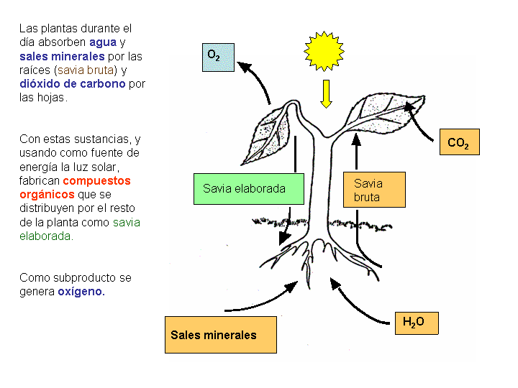

Slide 19
fotosíntesis
La fotosíntesis es el proceso por el que se capta la energía luminosa que procede del sol y se convierte en energía química.
Con esta energía el CO2, el agua y los nitratos que las plantas absorben reaccionan sintetizando las moléculas de carbohidratos (glucosa, almidón, celulosa, etc.), lípidos (aceites, vitaminas, etc.), proteínas y ácidos nucleicos (ADN y ARN) que forman las estructuras vivas de la planta.
Las plantas crecen y se desarrollan gracias a la fotosíntesis, pero respiran en los periodos en los que no pueden obtener energía por fotosíntesis porque no hay luz o porque tienen que mantener los estomas cerrados.

Slide 20
FUNCIONAMIENTO DE LOS ECOSISTEMAS
En todos los ecosistemas existe, además, un movimiento continuo de los materiales.
Los diferentes elementos químicos pasan del suelo, el agua o el aire a los organismos y de unos seres vivos a otros, hasta que vuelven, cerrándose el ciclo, al suelo o al agua o al aire.
En el ecosistema la materia se recicla -en un ciclo cerrado- y la energía pasa - fluye- generando organización en el sistema.

Slide 21
FUNCIONAMIENTO DE LOS ECOSISTEMAS
El funcionamiento de todos los ecosistemas es parecido. Todos necesitan una fuente de energía que, fluyendo a través de los distintos componentes del ecosistema mantienen la vida y movilizan el agua, los minerales y otros componentes físicos del ecosistema.
Las moléculas orgánicas (presentes en los seres vivos) han sido construidas a partir de componentes químicos simples, éstos se obtienen del medio en forma de nutrientes (sustancia adquirida del ambiente, necesaria para la supervivencia, crecimiento y desarrollo de un organismo).

Slide 22
FUNCIONAMIENTO DE LOS ECOSISTEMAS
Los componentes de un ecosistema se relacionan de tal manera que si uno de ellos sufre alguna modificación implica alteración en los demás. De aquí la importancia de las relaciones entre sus componentes, que varían según los casos, pero siempre se observa lo siguiente:
Un flujo de energía que va de unos organismos a otros,
Un reciclaje de sustancias minerales (nutrientes) que se incorporan desde el medio abiótico a los seres vivos, y vuelven de nuevo al medio abiótico con las deyecciones y la descomposición de sus restos.
Los ecosistemas se estudian analizando las relaciones alimentarias, los ciclos de la materia y los flujos de energía.

Slide 23
Relaciones alimentarias
El flujo de energía en el ecosistema es abierto, puesto que, al ser utilizada en el seno de los niveles tróficos para el mantenimiento de las funciones propias de los seres vivos, se degrada y disipa en forma de calor (respiración).
En cambio, el flujo de materia es, en gran medida, cerrado ya que los nutrientes son reciclados cuando la materia orgánica del suelo (restos, deyecciones,...) es transformada por los descomponedores en moléculas orgánicas o inorgánicas que, bien son nuevos nutrientes o bien se incorporan a nuevas cadenas tróficas.
Se denomina nivel trófico a cada uno de los conjuntos de especies, o de organismos, de un ecosistema que coinciden por el lugar de su hábitat que ocupan en el flujo de energía y nutrientes, es decir, a los que ocupan un lugar equivalente en la cadena alimenticia

Slide 24
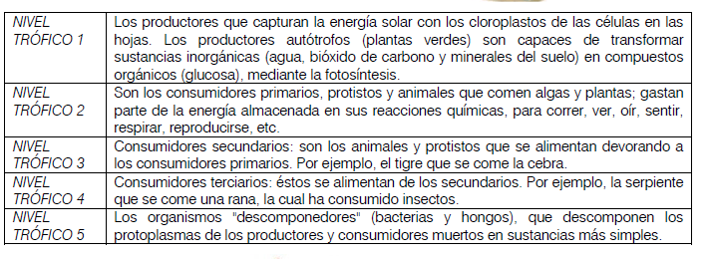
NIVELES TRÓFICOS

Slide 25
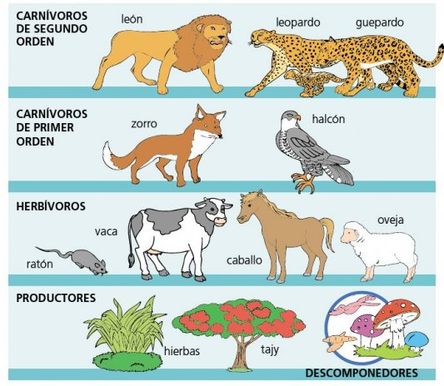
NIVELES TRÓFICOS

Slide 26
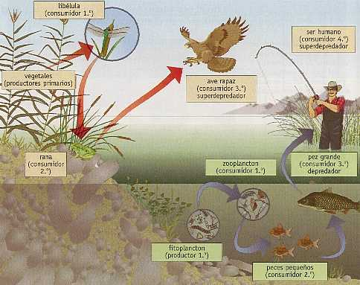
ECOSISTEMAS – Relaciones alimentarias

Slide 27
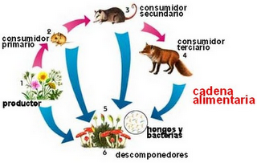
ECOSISTEMAS – Relaciones alimentarias

Slide 28
NIVELES TRÓFICOS
Entre todos los seres vivos de un ecosistema se dan las relaciones de alimentación, que forman las cadenas y redes tróficas.
Estas relaciones son indispensables, pues por la alimentación los seres vivos obtenemos la energía necesaria para realizar todas nuestras actividades: crecer, caminar, estudiar, jugar, correr, leer, bailar, etc.
Trofo significa alimento.
Los individuos que forman la comunidad producen o consumen energía y de acuerdo a esto los seres vivos cumplen un rol en el ecosistema .

Slide 29
Productores
Este primer nivel trófico, está representado por los organismos que realizan fotosíntesis y son llamados autótrofos .
En los ecosistemas terrestres los productores están representados por las plantas, y en los acuáticos por las algas microscópicas (fitoplancton). Las plantas producen materia orgánica compleja (almidón) a partir de sustancias inorgánicas simples.
Los productores constituyen la amplia mayoría de los organismos de nuestro planeta ya que representan el 99% de la materia viva,
mientras que los consumidores y los descomponedores sólo representan el 1% restante.

Slide 30
Productores
Como se mencionaba anteriormente las cadenas alimentarias comienzan en los productores quienes hacen entrar la energía en los ecosistemas.
Estos organismos autótrofos son capaces de producir nutrientes (proteínas, carbohidratos, etc.) a partir de elementos inorgánicos (CO2, agua) y luz solar. Ellos captan la energía luminosa con su actividad fotosintética y la convierten en energía química almacenada en moléculas orgánicas.
Los principales productores primarios son las plantas verdes terrestres y acuáticas, incluidas las algas, y algunas bacterias.

Slide 31
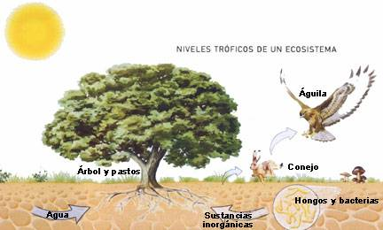
consumidores
Este segundo nivel está representado por los organismos heterótrofos. Los consumidores son los animales que consumen energía, al comerse a las plantas o a otros animales.

Slide 32
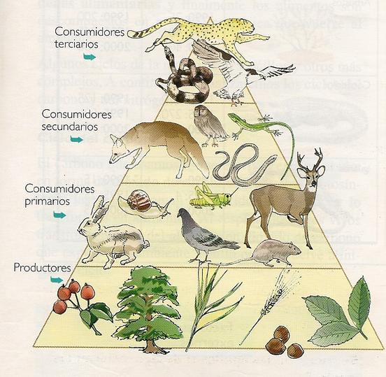
consumidores
Consumidores primarios o de primer orden son los organismos que se alimentan directamente de los productores.

Slide 33
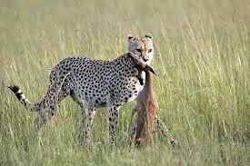
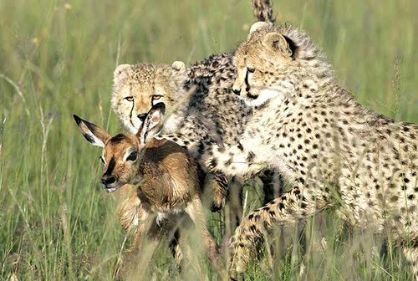
consumidores
Consumidores secundarios: animales que se alimentan de los herbívoros, entre ellos tenemos a los carnívoros y a los insectívoros, como las serpientes, los pelícanos, las gaviotas entre otros

Slide 34
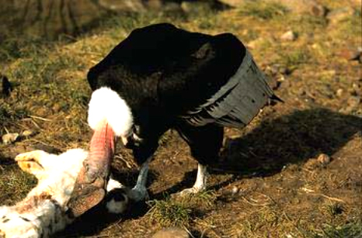
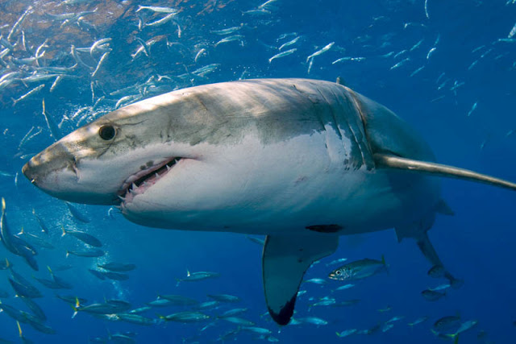
consumidores
Consumidores terciarios : son los carnívoros que se alimentan de otros carnívoros como el puma, el león, el lobo, el tiburón, el buitre, entre otros.

Slide 35
DESCOMPONEDORES
Pero las cadenas alimentarias no acaban en el depredador cumbre (ej.: Jote), sino que como todo ser vivo muere, existen necrófagos, como algunos hongos o bacterias que se alimentan de los residuos muertos y detritos en general (organismos descomponedores o detritívoros).
De esta forma se soluciona en la naturaleza el problema de los residuos. Los descomponedores tienen gran importancia en la asimilación de los residuos del resto de la red trófica (hojarasca que se pudre en el suelo, cadáveres, etc.).
Son microorganismos como las bacterias y los hongos que, al alimentarse, descomponen la materia orgánica, permitiendo que los elementos se reincorporen al medio ambiente quedando disponibles para ser utilizados nuevamente por los productores.
Una de las principales funciones de los organismos descomponedores es la producción de materia orgánica fértil (humus).

Slide 36
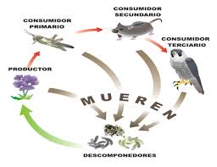
DESCOMPONEDORES
Son agentes necesarios para el retorno de los elementos, que si no fuera por ellos se irían quedando acumulados en cadáveres y restos orgánicos sin volver a las estructuras vivas.
Gracias a su actividad se cierran los ciclos de los elementos.
Son muy pequeños, están en todas partes, con poblaciones que se multiplican y se desvanecen con rapidez.
Desde el punto de vista del aprovechamiento de la energía son despilfarradores y aprovechan poco la energía: su eficiencia es pequeña.

Slide 38
CADENA ALIMENTICIA
Las diferentes cadenas alimentarias no son tan estáticas ni están aisladas en el ecosistema sino que forman un entramado entre sí y se suele hablar de red trófica o trama alimentaria.
Los individuos además pueden ocupar diferentes posiciones en las distintas cadenas alimentarias por ejemplo un animal omnívoro, como el humano, puede ser consumidor primario en una cadena pero ser un consumidor secundario o terciario en otra, comiendo carne de animales herbívoros, carnívoros u otros omnívoros

Slide 39
CADENA ALIMENTICIA
Las redes de alimentación (reunión de todas las cadenas tróficas) comienzan en las plantas (productores) que captan la energía luminosa con su actividad fotosintética y la convierten en energía química almacenada en moléculas orgánicas.
Las plantas son devoradas por otros seres vivos que forman el nivel trófico de los consumidores primarios (herbívoros).
La cadena alimentaria más corta estaría formada por los dos eslabones citados (ej.: elefantes alimentándose de la vegetación). superficie.
Pero los herbívoros suelen ser presa, generalmente, de los carnívoros (depredadores) que son consumidores secundarios en el ecosistema. Ejemplos de cadenas alimentarias de tres eslabones serían: hierba - vaca - hombre algas - krill - ballena.

Slide 40
CADENA ALIMENTICIA
Las cadenas alimentarias suelen tener, como mucho, cuatro o cinco eslabones - seis constituyen ya un caso excepcional-
Pero las cadenas alimentarias no acaban en el depredador cumbre, sino que como todo ser vivo muere, existen necrófagos, como algunos hongos o bacterias que se alimentan de los residuos muertos y detritos en general (organismos descomponedores o detritívoros).
De esta forma se soluciona en la naturaleza el problema de los residuos.
Los detritos (restos orgánicos de seres vivos) constituyen en muchas ocasiones el inicio de nuevas cadenas tróficas. Por ej., los animales de los fondos abisales se nutren de los detritos que van descendiendo de la superficie.

Slide 41
Ciclos de la materia
Los elementos químicos que forman principalmente a los seres vivos (oxígeno, carbono, hidrógeno, nitrógeno, azufre, etc.) en conjunto, suponen más del 95% de peso de los seres vivos y pasan de unos niveles tróficos a otros.
El resto es fósforo, azufre, calcio, potasio, y un largo etcétera de elementos presentes en cantidades muy pequeñas, aunque algunos de ellos muy importantes para el metabolismo
Las plantas los recogen del suelo o de la atmósfera y los convierten en moléculas orgánicas (glúcidos, lípidos, proteínas y ácidos nucleicos).
Los animales los toman de las plantas o de otros animales. Después los van devolviendo a la tierra, la atmósfera o las aguas por la respiración, las heces o la descomposición de los cadáveres, cuando mueren.
De esta forma encontramos en todo ecosistema unos ciclos del oxígeno, el carbono, hidrógeno, nitrógeno, etc. cuyo estudio es esencial para conocer su funcionamiento.

Slide 42
Ciclos de la materia
Así, en la atmósfera hay O₂, N₂ y CO₂. En el suelo H₂O, nitratos, fosfatos y otras sales. En las rocas fosfatos, carbonatos, etc.
Estos elementos son captados por lo vegetales (autótrofos) de la tierra y el aire y transformados en moléculas orgánicas como carbohidratos, lípidos, aminoácidos, etc. los que son la base de la alimentación para organismos heterótrofos.
Estos individuos utilizan estas moléculas para obtener la energía (degradándolas) y formar parte de su organismo (músculos, órganos, huesos, etc.)
Heterótrofos: Que se alimentan de materia orgánica elaborada

Slide 43
Ciclos de la materia
A diferencia del ciclo de la energía, los ciclo de la materia son cerrados, pues los átomos se usan una y otra vez.
Para la perpetuación de los ciclos no se requiere nueva materia, pero si energía, el ciclo de la energía no es cerrado.
Después de que los seres de los distintos niveles tróficos van consumiendo estas moléculas los van devolviendo a la tierra, la atmósfera o a las aguas por la respiración, las heces o la descomposición de los cadáveres, cuando mueren. En este punto es fundamental el rol de los descomponedores quienes permiten que los elementos estén disponibles nuevamente para los vegetales.
De esta forma encontramos en todo ecosistema unos ciclos del oxígeno, el carbono, hidrógeno, nitrógeno, etc. cuyo estudio es esencial para conocer su funcionamiento.

Slide 44
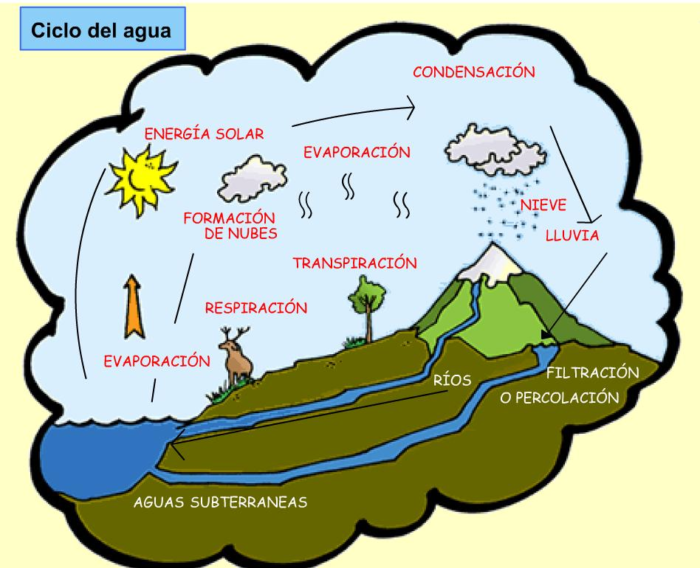
Ciclo DEL AGUA
Precipitación
Infiltración
Evaporación
Condensación
Transpiración
Salida superficial

Slide 45
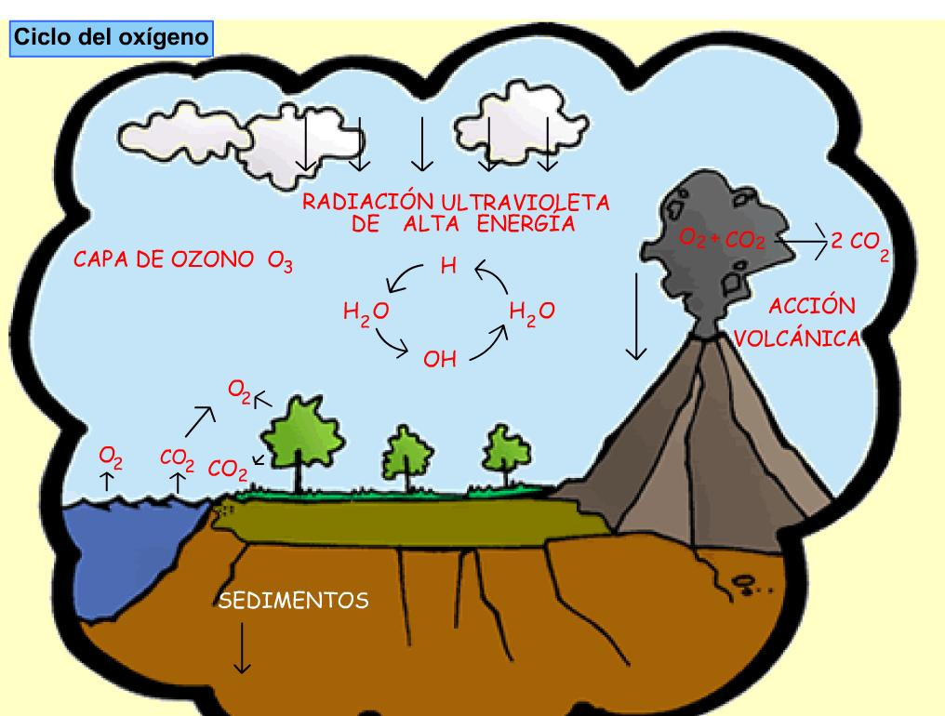
Ciclo DEL OXÍGENO
El proceso que comprende la etapa donde los animales y los seres humanos toman del aire el oxigeno que las plantas producen y luego lo exhalan cómo gas carbónico (respiración). A su vez, las plantas toman el gas carbónico exhalado para utilizarlo en el proceso de la fotosíntesis.
Plantas, animales y seres humanos intercambian oxigeno y gas carbónico todo el tiempo, los vuelven a usar y los reciclan.

Slide 46
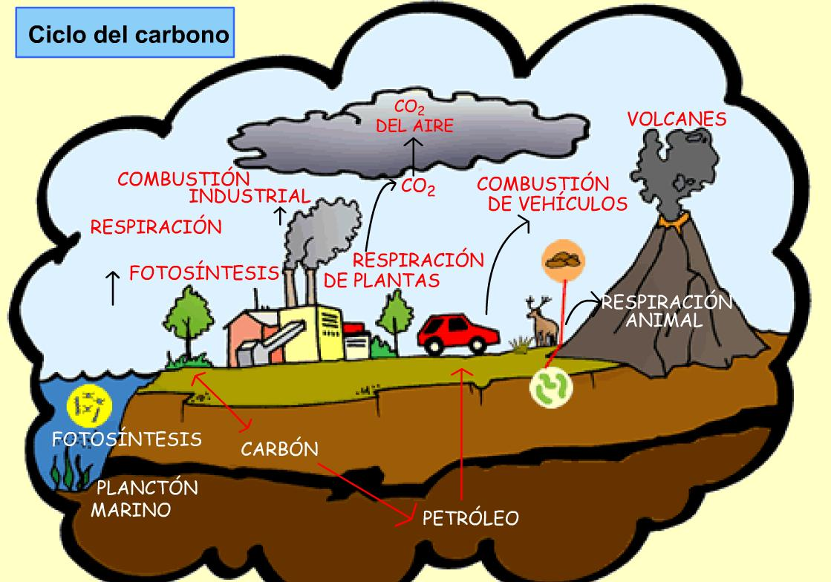
Ciclo DEL CARBONO
CICLO DEL CARBONO1-Dióxido de carbono en la atmósfera, 2-Fábricas/centrales térmicas,
3-Depósito calizo, 4-Respiración de las raíces, 5-Descomposición, 6-Depósito de combustibles fósiles
(carbón, petróleo, gas natural...), 7-Emisión del suelo y respiración de los organismos, 8-Respiración
de los animales, 9-Respiración de las plantas, 10-Asimilación por las plantas, 11-Respiración de las
algas y animales acuáticos, 12-Fotosíntesis de las algas,13-Restos vegetales.
.

Slide 47
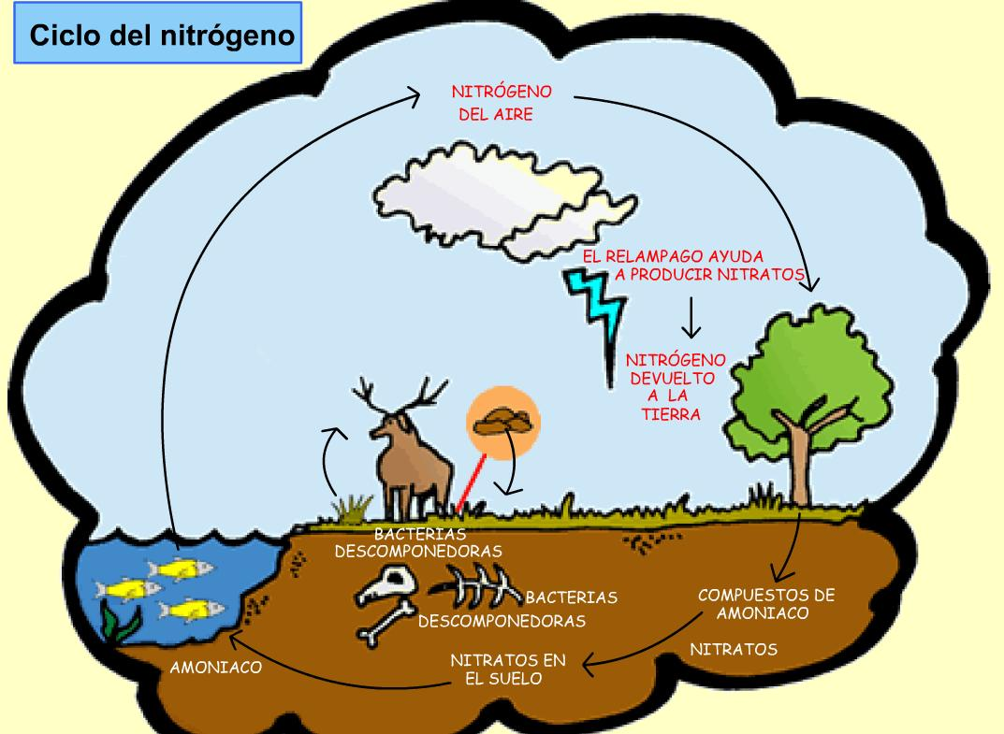
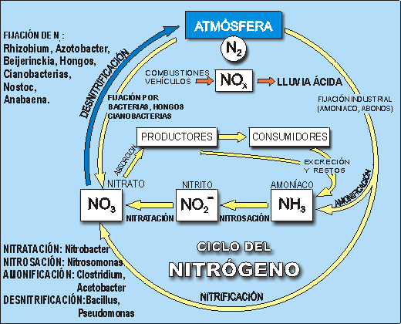
Ciclo DEL NITRÓGENO
Los seres vivos requieren átomos de nitrógeno para la síntesis de moléculas orgánicas esenciales como las proteínas, los ácidos nucleicos, el ADN, por lo tanto es otro elemento indispensable para el desarrollo de los seres vivos

Slide 48
FLUJO DE LA ENERGÍA
El ecosistema se mantiene en funcionamiento gracias al flujo de energía que va pasando de un nivel al siguiente.
La energía fluye a través de la cadena alimentaria sólo en una dirección: va siempre desde el sol, a través de los productores a los descomponedores. La energía entra en el ecosistema en forma de energía luminosa y sale en forma de energía calorífica que ya no puede reutilizarse para mantener otro ecosistema en funcionamiento

Slide 49
FLUJO DE LA ENERGÍA
La energía solar se utiliza y se transforma a través de distintas reacciones químicas y termina convertida en energía calórica que irradia nuevamente al espacio. En tanto los nutrientes químicos se conservan y, aunque cambien su forma y distribución, no se van de la tierra y se regeneran constantemente.
Todas las transformaciones de energía obedecen a dos leyes de la Termodinámica:
La primera ley establece que la energía no se crea ni se destruye; es decir que la cantidad total de energía en el Universo es constante; pasa de una comunidad a otra, en un flujo unidireccional continuo, por lo tanto es necesario reponer constantemente la energía a partir de una fuente externa - el sol-
Sin embargo la segunda ley señala que cuando se transforma la energía de una variedad a otra, disminuye la cantidad útil, parte se degrada en calor y se disipa.
https://www.youtube.com/watch?v=WN9ssJSCIEA

Slide 50
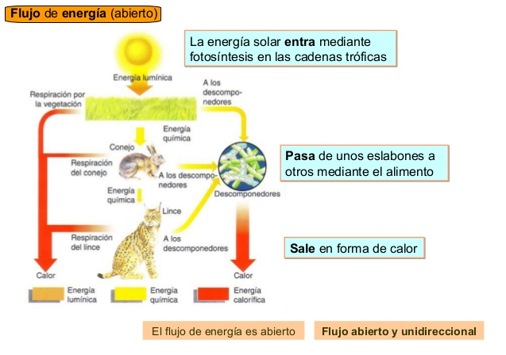
FLUJO DE LA ENERGÍA

Slide 51
FLUJO DE LA ENERGÍA

Slide 52
PARÁMETROS TRÓFICOS

Slide 53
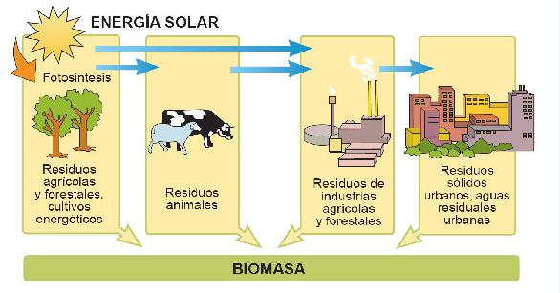
BIOMASA (B)
Se entiende por biomasa al conjunto de materia orgánica renovable de origen vegetal, animal o procedente de la transformación natural o artificial de la misma. La energía de la biomasa corresponde entonces a toda aquella energía que puede obtenerse de ella, bien sea a través de su quema directa o su procesamiento para conseguir otro tipo de combustible tal como el biogás o los biocombustibles líquidos.

Slide 54
PRODUCCIÓN (P)
Los productores primarios son los organismos que hacen entrar la energía en los ecosistemas. Los principales productores primarios son las plantas verdes terrestres y acuáticas, incluidas las algas, y algunas bacterias. Forman el 99,9% en peso de los seres vivos de la biosfera.
Cuando se habla de producción de un ecosistema se hace referencia a la cantidad de energía que ese ecosistema es capaz de aprovechar. Una pradera húmeda y templada, por ejemplo, es capaz de convertir más energía luminosa en biomasa que un desierto y, por tanto, su producción es mayor.
La producción primaria bruta de un ecosistema es la energía total fijada por fotosíntesis por las plantas. La producción primaria neta es la energía fijada por fotosíntesis menos la energía empleada en la respiración, es decir la producción primaria bruta menos la respiración, es la energía que pasa al siguiente nivel trófico..

Slide 55
PRODUCTIVIDAD
Es una medida que hace referencia a la cantidad de E que un Ecosistema es capaz de aprovechar, es decir, es la cantidad de E transformada en moléculas orgánicas y almacenada en forma de biomasa, por unidad de superficie y en un tiempo determinado.
Permite estimar la cantidad de vida que dicho Ecosistema puede sostener.

Slide 56
PRODUCTIVIDAD (p)
No toda E consumida por los herbívoros a partir de las plantas (a través de nutrientes) estará disponible para el siguiente nivel trófico, ya que de la E_{t} ingerida parte no es absorbida a nivel intestinal por lo que es eliminado por las fecas, de la E absorbida un % es eliminada por la orina y otro % es utilizada por el individuo en sus procesos de respiración, movimientos, en general todos los que impliquen gasto de E (energía que se transformará en calor por lo que dejará de ser útil para el siguiente nivel trófico).
p= P / B

Slide 57
TIEMPO DE RENOVACIÓN (tr)
Es el tiempo que tarda un nivel trófico, o un ecosistema completo, en renovar su biomasa
tr= B/Pn
Es una medida del tiempo de permanencia de los elementos químicos dentro de las estructuras biológicas del ecosistema.
El plancton, por ejemplo, tiene una producción < que los vegetales terrestres, sin embargo tiene una > productividad porque su tasa de reproducción es muy alta y se renueva rápidamente.

Slide 58
eficiencia
Mide el rendimiento energético de un nivel trófico o de un ecosistema completo, es decir, la capacidad de incorporar materia orgánica en sus tejidos.
Nos indica cuanta E entra, se pierde o se acumula en cada nivel trófico o en un ecosistema completo

Slide 59
Capacidad de carga
Es la población máxima de una especie determinada que puede soportar un ecosistema y es diferente para cada especie y región. Se establece cuando el número total de nacimientos e inmigraciones es igual al número total de muertes y emigraciones, es decir, cuando el potencial biótico se mantiene en equilibrio.
En general este parámetro se expresa como el número de individuos que puede sobrevivir en una comunidad estable.
En cuanto se refiere a los animales la capacidad de carga suele ser función de los recursos alimenticios disponibles, en el caso de las plantas depende de los nutrientes minerales, las concentraciones de CO₂ o la disponibilidad de luz solar.
Cuando la capacidad de carga es relativamente alta las densidades de la población tienden a ser grandes pero si la capacidad es baja, las poblaciones se dispersan.

Slide 60
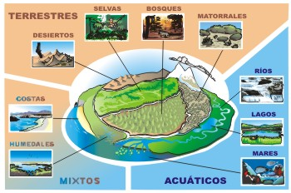
Tipos de ecosistemas
Los ecosistemas pueden ser:
Ecosistemas naturales: Son los que se forman en la Naturaleza sin la intervención del hombre.
Bosques
E.N. Terrestres Praderas
Desiertos
Humedal
E.N. Acuáticos: Marinos
Agua Dulce

Slide 61
Tipos de ecosistemas
Ecosistemas artificiales: Son los creados por el hombre.
Ecosistemas agrícolas
Asentamientos urbanos
Embalses o represas

Slide 62
Cambios en los ecosistemas
Los ecosistemas, como todos los sistemas vivos, no son estáticos, sino que varían a lo largo del tiempo, tanto en los valores de los elementos del biotopo (medio físico donde se relacionan los organismos vivos) como en las especies que forman la biocenosis (relaciones entre organismos vivos) y en su abundancia relativa.
Los ecosistemas se modifican continuamente debido a:
Cambios Naturales (estaciones, paso del tiempo, terremotos, erupciones, etc)
Acciones humanas:
Beneficiosas (repoblación, creación de reservas naturales, protección de especies, etc)
Perjudiciales (Incendios, deforestación, desecación de lagunas, etc)

Slide 63
Sucesión ecológica
El proceso de transición ordenada de una comunidad a otra en un ecosistema se denomina sucesión ecológica, y es la evolución del ecosistema a lo largo del tiempo.
Este desarrollo se efectúa de forma gradual, apareciendo comunidades cada vez más estables hasta alcanzar el estadio de madurez o clímax, en el cual las diferentes poblaciones alcanzan un equilibrio mutuo y con el medio abiótico.
La sucesión primaria se desarrolla sobre zonas, que no han sido ocupadas anteriormente por ninguna comunidad (coladas volcánicas, dunas arenosas, etc.), iniciándose un proceso lento, que puede durar siglos.

Slide 64
Sucesión ecológica
La sucesión secundaria se produce en lugares previamente ocupados por otras comunidades, las cuales han sufrido una degradación (tierras de cultivo abandonadas, praderas aradas, bosques talados, fuegos, etc.), siendo generalmente una evolución más rápida, aunque también pueden transcurrir cientos de años antes de alcanzarse el clímax.
El ecosistema es como un gran ser vivo que cambia a lo largo del tiempo. Sufre transformaciones que pueden ser a corto o a largo plazo. Los cambios a corto plazo son modificaciones en el propio ecosistema, mientras que los cambios a largo plazo suponen la sustitución de un ecosistema por otro distinto.

Slide 65
Dinámica de los ecosistemas
Los ecosistemas cambian a lo largo del tiempo. Además son capaces de mantener y aumentar su organización, reajustándose, adaptándose a cualquier tipo de variación, usando continuamente materia y energía.

Slide 66
Equilibrio de los ecosistemas
Un ecosistema está en equilibrio cuando no cambia o cambia muy poco en el tiempo. Las condiciones ambientales son estables y no hay condiciones naturales ni antropogénicas (se refiere a los efectos, procesos o materiales que son el resultado de actividades humanas) que los cambien.
Para que un sistema esté en equilibrio no deben producirse grandes cambios en las condiciones ambientales (clima, suelo y agua), el número de individuos ha de mantenerse constante y no deben existir factores externos (contaminación, tala de árboles) que alteren el ecosistema.
Si por cualquier razón, se rompe el equilibrio de un ecosistema, este puede desaparecer y ser sustituido por otro.
Los factores naturales que afectan el equilibrio de los ecosistemas son los eventos como: erupciones volcánicas, terremotos, huracanes, inundaciones etc.

Slide 67
Equilibrio de los ecosistemas
Los factores antropogénicos (producidos por el hombre) son dos principales e interrelacionados y afectan la biodiversidad:
El gran incremento de los recursos de la tierra que se emplean para sustentar la vida humana y su estilo de vida.
El efecto directo de las actividades humanas como la destrucción del hábitat y la contaminación.
La actividad humana amenaza la biodiversidad en varias formas importantes:
La destrucción del hábitat
La sobreexplotación
Las interacciones nocivas con especies invasoras
La contaminación y
El calentamiento global constituyen las mayores amenazas para las poblaciones naturales.

Slide 68
biodiversidad
Del griego βιο-, vida, y del latín diversĭtas, -ātis, variedad).
También llamada diversidad biológica, es el término por el que se hace referencia a la amplia variedad de seres vivos sobre la Tierra y los patrones naturales que la conforman, resultado de miles de millones de años de Evolución según procesos naturales y también, de la influencia creciente de las actividades del ser humano.
La biodiversidad comprende igualmente la variedad de ecosistemas y las diferencias genéticas dentro de cada especie que permiten la combinación de múltiples formas de vida, y cuyas mutuas interacciones y con el resto del entorno, fundamentan el sustento de la vida sobre el planeta.
La Cumbre de la Tierra celebrada por Naciones Unidas en Río de Janeiro en 1992 reconoció la necesidad mundial de conciliar la preservación futura de la biodiversidad con el progreso humano

Slide 69
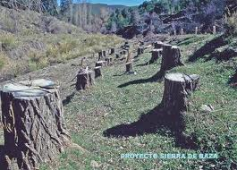
Equilibrio de los ecosistemas
La destrucción del hábitat
La destrucción del hábitat con la tala, por ejemplo, ha destruido la mitad de los bosques tropicales de la tierra en los últimos 50 años: se vende e industrializa la madera y las grandes extensiones de tierra taladas se convierten en terrenos agrícolas para abastecer la demanda mundial.

Slide 70
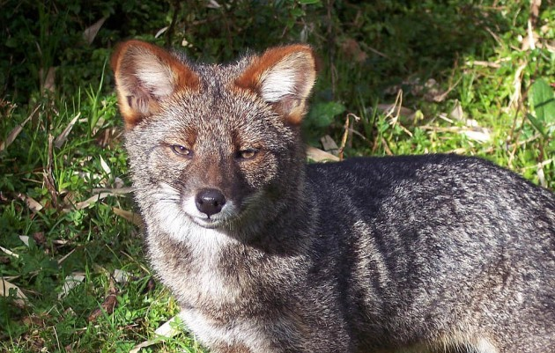
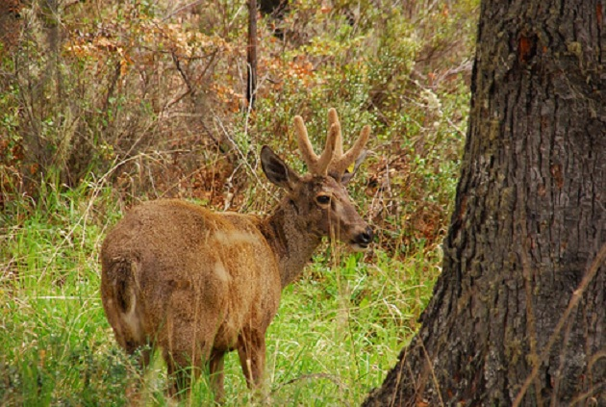
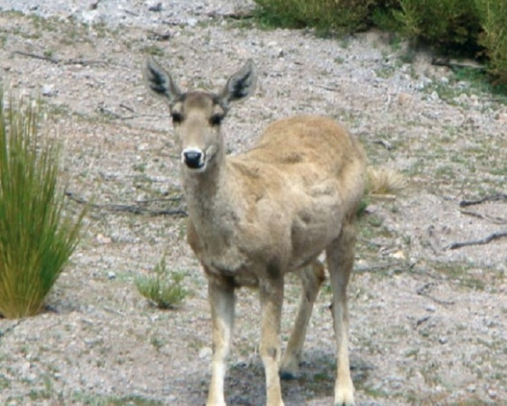
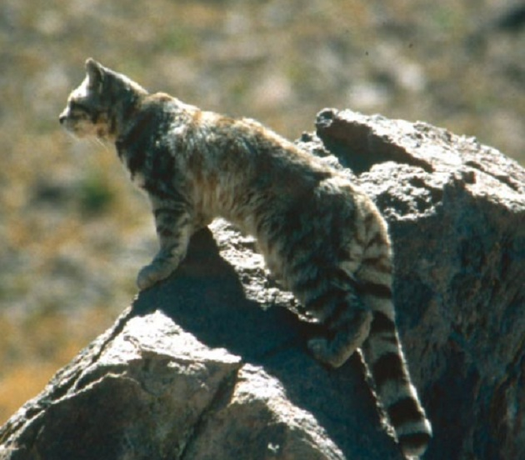
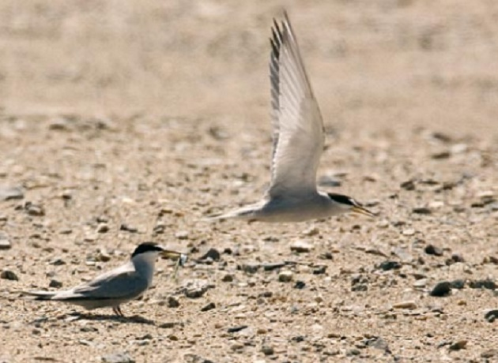
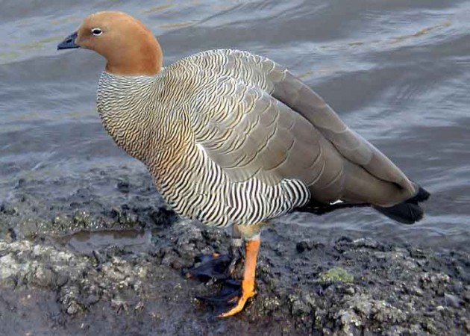
Equilibrio de los ecosistemas
La sobreexplotación
La sobreexplotación que se refiere a la caza pesca y matanza de animales en cantidades que exceden su capacidad de reposición repercute en la extinción de muchas especies.
Especies amenazadas – Chile
ZORRO CHILOTE
TARUCA
HUEMUL
GATO ANDINO
GAVIOTÍN CHICO
CANQUÉN COLORADO

Slide 71
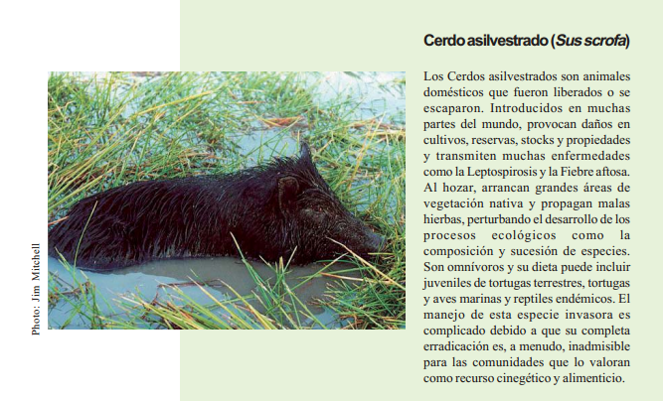
Equilibrio de los ecosistemas
Las interacciones nocivas con especies invasoras
Los seres humanos han transportado a multitud de especies animales de un lugar a otro y en muchos casos estas especies introducidas causan daños y se convierten en invasoras que compiten por alimento, espacio. Cuando se introducen nuevos organismos al medio, se afectan de manera drástica las relaciones que mantienen en “equilibrio” el ecosistema

Slide 72
Equilibrio de los ecosistemas
La contaminación
La contaminación es la introducción de sustancias en un medio tal que provocan que este sea inseguro o no apto para su uso. El medio puede ser un ecosistema, un medio físico o un ser vivo.
El contaminante puede ser una sustancia química, energía (como sonido, calor, luz o radiactividad).
Los procedimientos industriales emiten sustancias tóxicas, la quema de combustibles fósiles libera dióxido de azufre y óxido de nitrógeno, en la atmósfera estas sustancias se convierten en ácido sulfúrico y ácido nítrico que luego regresa condensado a la tierra junto con la lluvia formando la llamada lluvia ácida.

Slide 73
Equilibrio de los ecosistemas
El calentamiento global
El calentamiento global, del cual se habla mucho en los últimos tiempos, no es más que el ascenso continuo de las temperaturas en la atmósfera y en la superficie de la Tierra.
Los científicos tienen un 90 % de seguridad de que el proceso continuará sucediendo y que afectará indistintamente las regiones del planeta. Este inevitable fenómeno tiene dos fuentes básicas:
Natural - Las causas naturales son las que emiten a la atmósfera gases como el óxido nitroso, el dióxido de carbono, el metano, el ozono y el vapor de agua, sin intervención alguna del Hombre. Un ejemplo clásico es la actividad volcánica, pero también favorecen al efecto invernadero la actividad solar y las corrientes oceánicas, entre otras cosas.

Slide 74
Equilibrio de los ecosistemas
Artificial - Entre las causas artificiales, se destacan las que tienen origen humano y entre ellas tenemos, por ejemplo la deforestación, que aumenta la cantidad de dióxido de carbono en la atmósfera.
Además, los gases de efecto invernadero también pueden ser liberados como resultado de la quema de gasolina, petróleo y carbón.

Slide 75
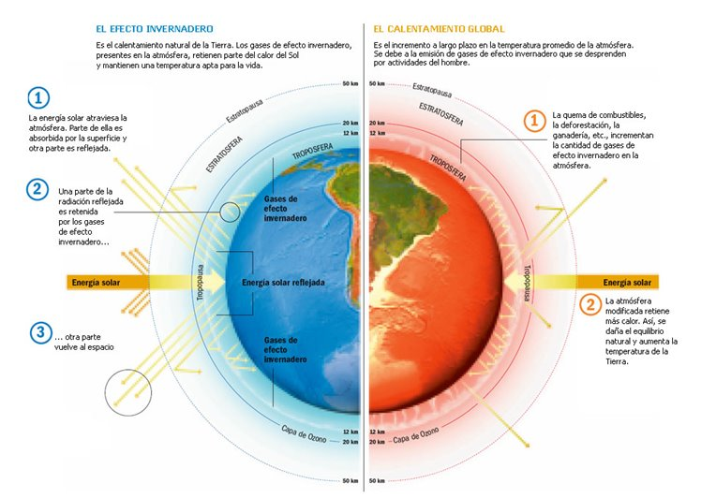

Slide 76
ELEMENTOS DE ECOLOGÍA
GRACIAS

